Slide 1
Dodavatelský portál

Slide 2
Manuál pro uživatele
1. Co je dodavatelský portál a proč jste uživatelem 2. Přístup a přihlášení uživatele 3. Potvrzení nákupní objednávky 4. Tvorba dodacího listu 5. Tvorba etikety 6. Expedice dodacího listu a balící předpis 7. Informační okénko
8. Technická podpora

Slide 3
1. Co je dodavatelský portál a proč jste uživatelem
Aplikace dodavatelský portál je prostředek pro komunikaci mezi odběratelem a dodavatelem prostřednictvím webových stránek. Základním významem komunikace pomocí dodavatelského portálu je urychlení a větší komfort při předávání informací v dodavatelsko-odběratelském řetězci. Zároveň umožňuje lepší orientaci dodavatele v dlouhodobém časovém horizontu. Na jednom místě vidí přehledně obě strany stejné informace s možností připisování poznámek, které mohou ušetřit čas případným dohledáváním a přeposíláním emailů.

Slide 4
2. Dodavatelský portál je přístupný na adrese:
https://dp.tatradv.cz/
Jméno a heslo prosím použijte z textu
informačního emailu a přihlaste se.

Slide 5
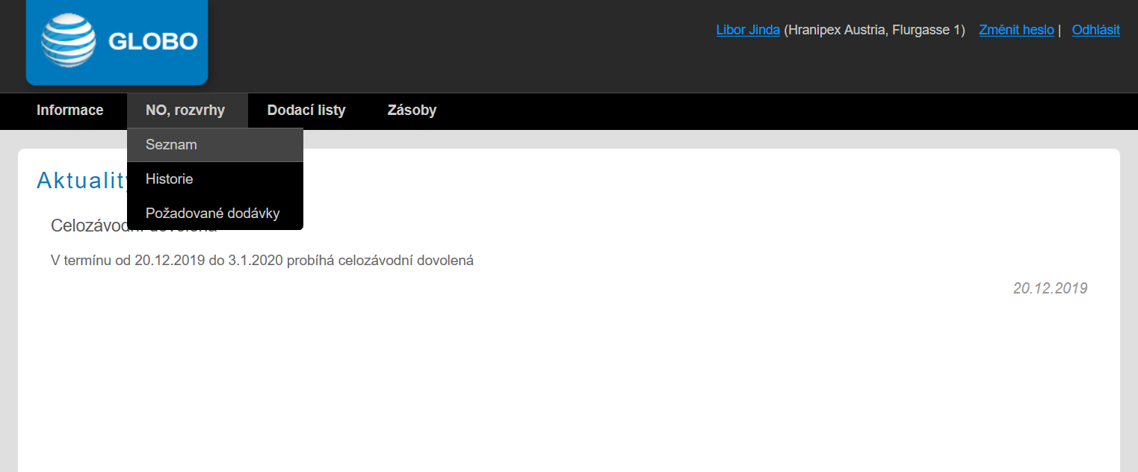
3. Potvrzení NO
Postupujte dle obrázku: NO, rozvrhy Seznam
(zde najdete všechny otevřené objednávky)

Slide 6
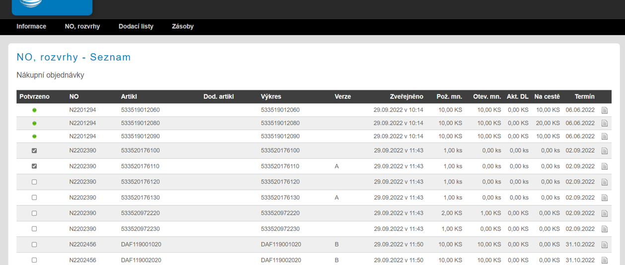
3. Zkontrolujte zda souhlasí
Číslo NO, artikl, výkres a jeho index, požadované množství, otevřené množství (pokud nebylo dodáno na části, je stejné), na cestě zatím bude nula a termín dodání. Poslední ikona slouží jako poznámka pro obě strany, vepsat poznámku je možno nový text a uložit. Pokud je v ní nějaká informace, svítí žlutě .Jestli je vše v pořádku, potvrďte (ideálně najednou, dole na konci je Vybrat vše) * všechny otevřené objednávky potvrdit označené položky.
*Pokud chcete vyfiltrovat
konkrétní NO, dole na konci
vpravo Filtr
Potvrzené objednávky poté
svítí zeleným bodem.

Slide 7
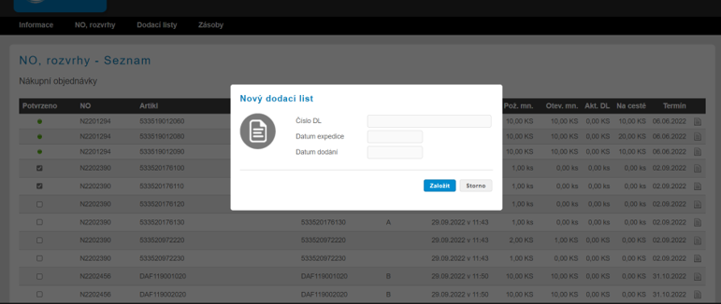
4. Tvorba DL
Pokud máte potvrzenou NO, můžete vytvořit dodací list Nový dodací list. Číslo DL určuje dodavatel, pod kterým bude zásilka expedována. Datum expedice a datum dodání bude z velké části stejné – předpoklad expedice a dodání odběrateli (jiné může být v případě, že zásilka putuje více dní) a ideálně bude také stejné, jako požadovaný termín dodání (pokud není domluveno jinak). Založit.
Pozn. nezadávejte do tvorby
DL symbol lomítko /

Slide 8
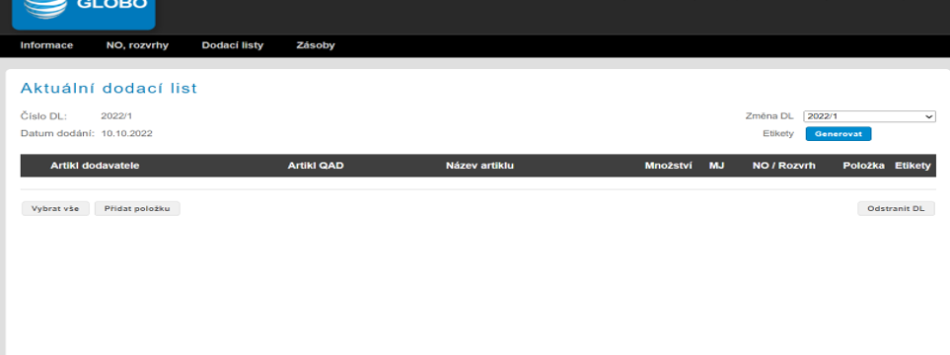
4. Přidání položky v DL
V založeném DL Přidat položku

Slide 9
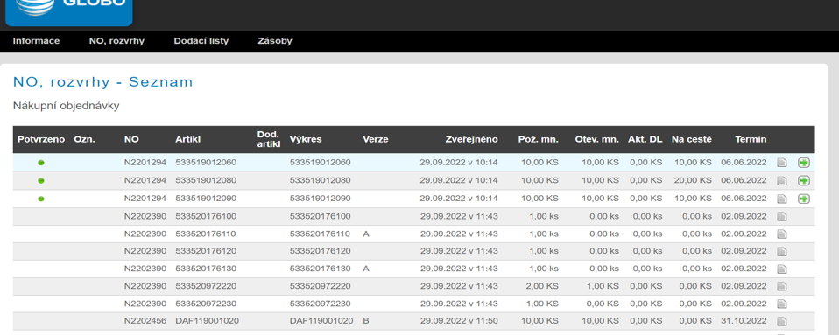
4. Přidání položky v DL
Zobrazí se aktuální seznam položek otevřených NO. Přidání položky se provede ikona na pravo . Pozn. Můžete vybrat pouze položky z potvrzených objednávek.

Slide 10
4. Vyplňte údaje na DL
- Typ balení - vybrat dodání v boxech = jakýkoliv typ balení (krabice, paleta, uzavíratelný sáček atp. - Balící předpis - ve sloupci Box – kolik kusů bude v jedné krabici, paletě atp. - Kopie etiket - vždy minimálně 1kus - Množství - expedované množství artiklu, (celkový počet kusů) - Dodavatelská šarže - prosím uvádějte zkrácenou formu datumu např.221005 - Počet palet nebo boxů - zadejte jen v případě, že nebudete expedovat standardní předepsané balení Další

Slide 11
4. Vyplňte údaje na DL

Slide 12
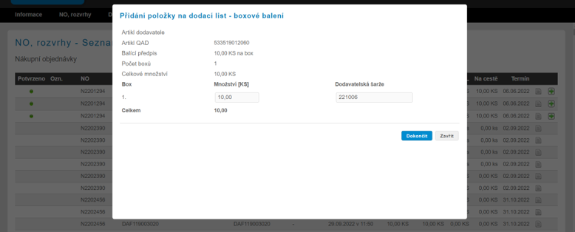
4. Přidání položky v DL
Dokončit. Funkce doplní položku na DL. Zde je možné provádět změny.

Slide 13
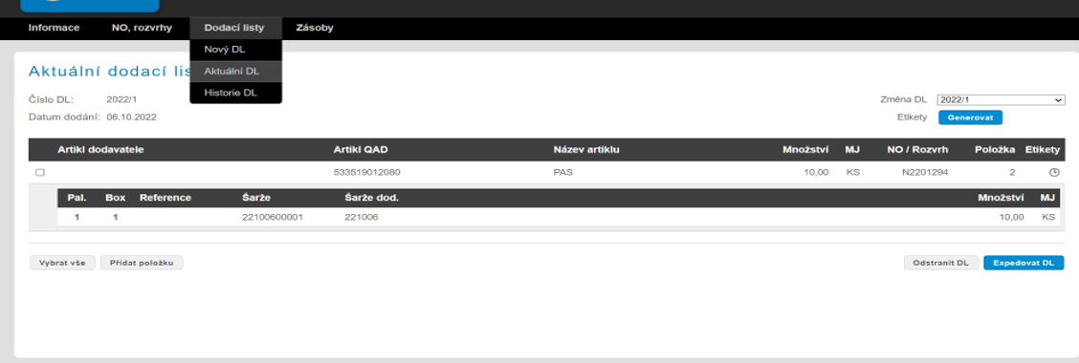
4. Aktuální seznam DL
Všechny DL najdete pod Aktuální DL. Kliknutím na první řádek, kde vidíte artikly, množství, NO/Rozvrh, položku a etikety se Vám rozevře další řádek: pohled na balení a číslo šarže. Zde můžete provádět změny. Můžete také kliknutím Přidat položku – dodat další položky do jednoho DL.

Slide 14
5. Tvorba etikety
Pokud máte hotový DL Generovat – bude se tvořit etiketa. Pozn. Zde ještě můžete provádět změny.

Slide 15
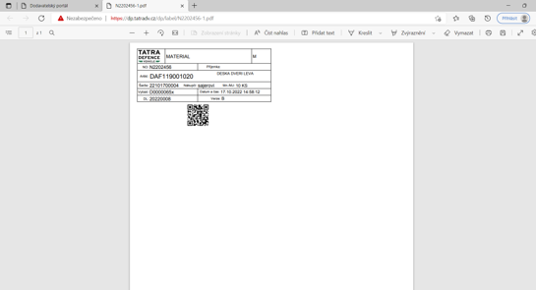
5. Tvorba etikety
Po rozkliknutí ikony tiskárny otevření etikety v pdf formátu.

Slide 16
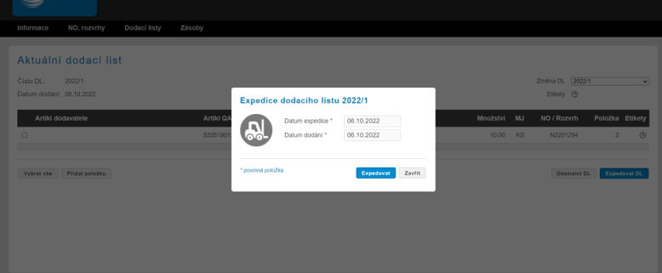
6. Expedice DL
Tento krok ideálně provádějte, když máte připraveno k expedici a nebo víte, že již nebudete zásilku měnit. Zadejte datum dodání Expedovat. Po tomto kroku není možné provádět změny.

Slide 17
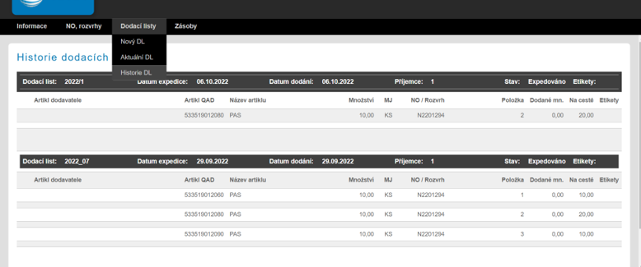
6. Historie DL
DL již najdete v Historie DL Dokud nebude potvrzeno, že lze tisknout DL z portálu: dodávat DL jako doposud

Slide 18
6. Balící předpis:
Zboží bude baleno (pokud to jeho vlastnosti a druh umožňuje) na vratných obalech – EURO paletách a to následovně:
U větších dílů:
a. Max. hmotnost jedné dávky 1 800 KG.
b. Velké kusy nepokládat na palety, ale použít hranoly jako podklad pod materiál.
c. Velké díly musím být spáskované k hranolům na kterých leží.
Menší díly, které se nacházejí na paletách:
a. Max. hmotnost 1 000 KG
b. Nepokládat více jak 2-3 vrstvy Zboží na sebe
c. Případně balit do obalů (krabice, bedna, atd.)

Slide 19
7. Informační okénko
Požadavky oddělení kvality – jsou součástí všeobecných obchodních podmínek: https://tatradv.cz/vop
Veškerý obalový materiál se neúčtuje a neeviduje, pokud byste chtěli jinak, prosím kontaktujte daného nákupčího, je nutné se domluvit a nastavit.
Odkaz na tento manuál naleznete na našich stránkách: Dodavatelský portál (tatradv.cz)

Slide 20
8. Technická podpora
V případě, že byste potřebovali technickou podporu (nešlo by se přihlásit, systém by nefungoval nebo by nastaly nějaké podobné komplikace) – kontaktujte našeho IT a ERP specialistu – Adamec Václav - Vaclav.Adamec@tatradv.cz Tel. kontakt: (+420) 737 240 072
Pokud nebude možné kvůli jakémukoliv problému (ať z Vaší či naší strany) tisknout etikety, nutno dodávat dodací listy (dokud nebude fungovat tisk DL z portálu platí dodávat dodací listy stále!) a informovat sklad, kontakty viz níže: Manažer logistiky – Milan.Gajdos@tatradv.cz Vedoucí skladu - Dalibor.Glogar@tatradv.cz Skladník - Yvona.Vahalova@tatradv.cz IT podpora Po-Pá: 08:00 – 14:00 / Sklad podpora Po-Pá: 06:00 – 14:00

Slide 21
TATRA DEFENCE VEHICLE a.s.
Kodaňská 521/57 | 101 00 Praha 10 | IČ/ID: 241 52 269
Areál Tatry 1450 | 742 21 Kopřivnice
Tel.: 420 733 692 312 | e-mail:info@tatradv.cz

